Slide 1
出口管制与贸易制裁合规与阻断
郑孜青
中伦律师事务所 合规与政府监管部 合伙人
日期： 2021年5月28日
免责声明
本PPT之任何内容，仅限于内部讨论，不得被视为法律意见，并受限于最终协议。未经我们事先书面许可或确认，不得向其它第三方披露，并不得引用或据以向我们追究任何责任。我们不对您依据本文件任何内容导致的任何损失承担责任。我们声明保留根据新了解到的信息对本文件进行一切必要的增、删、修改之权利。
——言中伦 行中虑——

Slide 2
目 录
（一）出口管制与经济制裁的本质和发展趋势
（二）出口管制与贸易制裁应对策略与注意事项
（三）出口管制与贸易制裁合规管理体系
（四）欧盟与中国阻断法评析

Slide 3
01
出口管制与经济制裁的
本质和发展趋势

Slide 4
旨在遏制竞争？
投资与产品：安全审查 技术与军事：出口管制
产品市场：贸易救济调查 政治军事外交：经济制裁
经济制裁
安全审查
出口管制
贸易救济调查

Slide 5
美国——出口管制与经济制裁简介
出口管制
经济制裁
部分由美国商务部工业安全局（Bureau of Industry and Security of U.S. Department of Commerce，简称“BIS”）监管。
主要由美国财政部下属的海外资产管理办公室（The U.S. Treasury Department’s Office of ForeignAssets Control，简称“OFAC”）监管。

Slide 6
美国——出口管制体系
出口管制体系
 | 国际武器贸易条例（ITAR） | 出口管理条例（EAR）
主管部门 | 国务院，军品贸易管制局（DDTC） | 商务部，产业安全局（BIS）
管控项目 | 军工产品和军工服务 | 商用和军民两用品
管控内容 | 美国军需品清单United States Munitions List (USML) | 商业控制清单CCL，ECCN
被限被禁主体清单 | 不扩散制裁清单 被拒清单 | 未经核实清单 实体清单 被拒绝的人清单
被限制目的地 | 武器禁运（例如：中国、俄罗斯等） | 伊朗、古巴、克里米亚、朝鲜、苏丹、叙利亚等

Slide 7
美国——BIS三大清单
BIS三大清单
01
未经核实清单（Unverified List）
02
实体清单（Entity List）
03
被拒绝清单（Denied Persons List）

Slide 8
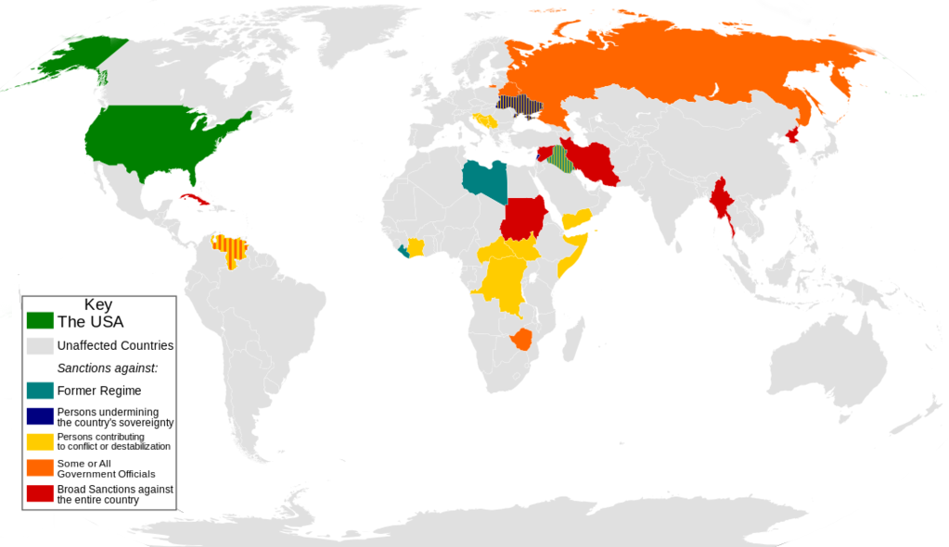
美国经济制裁国家（变化中）
全面制裁国家/地区
伊朗
古巴
朝鲜
叙利亚
克里米亚地区
行业制裁
俄罗斯
委内瑞拉等
其他
伊拉克（目前享有制裁豁免）
利比亚
索马里
黎巴嫩（涉及真主党）
布隆迪
白俄罗斯
津巴布韦等
美国——经济制裁概况
Notes:
Discussion of what an SDN is

Slide 9
美国——经济制裁体系
经济制裁
美国财政部海外资产管理办公室（OFAC）
特定国家/地区或政府
伊朗\叙利亚\朝鲜\古巴\克里米亚\乌克兰\俄罗斯（能源、军工、金融领域的特定交易）\其他
各类清单
特别指定国民 (SDNs)
受到行业性制裁的实体(SSIs)
外国制裁逃避者 (FSEs)
其它
违禁行为
向SDNs提供重要支持
进行大规模杀伤性武器扩散
国际恐怖主义
侵犯人权
腐败
其它

Slide 10
美国——经济制裁之SDN清单
OFAC制裁清单之：特别指定国民和被隔离人员清单
List of Specially Designated Nationals and Blocked Persons
在SDN清单中列有关于被隔离人员（blocked persons）、特别指定国民（specially designated nationals）、特别指定恐怖分子（specially designated terrorists）、特别指定全球恐怖分子（specially designated global terrorists）、外国恐怖组织（foreign terrorist organizations）、特别指定毒品贩运者（specially designated narcotics traffickers）和被隔离船舶（blocked vessels）的下列信息：
被隔离个人
姓名（已知别名）和职务；地址；其他身份信息，例如出生日期、出生地、国籍和护照或国民身份证号码；标注“（个人）”；以及该被隔离人员的制裁依据。
被隔离实体
名称（已知的曾用名或替代名）；地址；其他识别信息，例如国家税务识别号；以及该被隔离实体的制裁依据。
被隔离船舶
名称（已知的曾用名或替代名）；其他识别信息，如国际海事组织编号、注册国或船旗、船舶类型、载重量和/或总吨位尺寸、呼号、船东；批注“（船舶）”；以及该被隔离船舶的制裁依据。

Slide 11
美国——SDN清单与实体清单的区别
SDN清单 VS BIS的实体清单
通常情况下，受OFAC管辖的主体无法与被列于SDN清单上的个人/实体进行任何的交易，被列于SDN清单上的个人/实体被完全的“隔离”。
BIS的实体清单并不是禁止美国企业与被列入实体清单上的实体进行的所有交易，而是若拟与该等实体进行交易，那要向BIS申请出口许可。
被列于SDN清单上的个人/实体的资产也一并被“隔离”。
被列于BIS的实体清单上的实体通常不会影响其所持有的资产。
1
3
4
SDN清单的效力不仅及于被列入个人/实体本身，其还包括其直接或间接持有50%以上权益的实体，无论该等实体是否在SDN清单中单独列出其名称，也一并被“隔离”。
对于BIS的实体清单，即使某一个外国实体被列入实体清单，但除特殊情况外，持有受《出口管制条例》管制的产品的企业理论上仍可与该被列外国实体的子公司、母公司以及受统一控制的企业进行交易。

Slide 12
美国——实体清单不断增加中国企业
在此公告中，BIS修改了《出口管理条例》（EAR），在实体清单中添加了77个实体（共计78个条目）。其中大部分为中国企业、高校以及个人等，而借口是，这些实体存在所谓“违反美国国家安全或外交政策利益的行动”。
01
在中国境内“侵犯人权”
主要借口包括：
02
支持南海岛礁“非法军事化”
03
购买原产于美国的产品以支持中国人民解放军项目，以及参与窃取美国贸易机密

Slide 13
美国——中国公司被列入实体清单的原因
原因 | 中国公司
中国的军民融合（MCF）原则以及企业与中国军工园区中的实体之间有业务关系 | 某半导体制造公司和十个关联实体，在10纳米或以下的先进技术节点上生产半导体所需的物品将被推定为拒绝
侵犯人权、遗传资源收集和高技术监视 | 四家科技公司
支持南海岛礁“非法军事化” | 四家造船公司和某重工有限公司
获取和尝试获取原产于美国的物品，以支持人民解放军的计划 | 某船舶工业集团有限公司研究院
获取并尝试获取美国原产物品，以支持中国人民解放军的计划 | 三所高校
 | 某资产管理公司
 | 某科教设备有限公司
参与了与美国国家安全利益背道而驰的活动，损害了美国打击国际非法贩运核材料和其他放射性物质的努力。该公司向美国提供了标准较低的设备，意味着对货物的检查不够严格，增加了扩散的风险 | 某科技有限公司
保密文件
Privileged and Confidential
23

Slide 14
美国——实体清单的法律后果
供应链切断风险：被列入实体清单的企业在供应链上会遭受不利影响，企业进口或国内采购受美国《出口管理条例》管辖的物项必须申请许可，绝大出口许可申请将被推定为拒绝且不适用许可例外。
●
●
●
●
01
不得进口美国原产物项
02
不得从第三国进口任何美国原产的商品、技术或软件
03
从第三国进口产品时，如该产品美国管制物项价值比超过 25%的，无法进口该产品
04
从中国境内其他企业购买产品，如其中美国管制物项价值比超过25%，无法购买该产品

Slide 15
美国——涉军企业清单概述
主管部门：国防部
法律基础：《1999财年国防授权法》第1237节
1998年10月17日，美国时任总统克林顿签署了《1999财年国防授权法》 （“1999财年NDAA”）。该法第1237节要求美国国防部长编制并公布直接或间接在美国或其任何领土及属地运营的“涉军企业”清单。

Slide 16
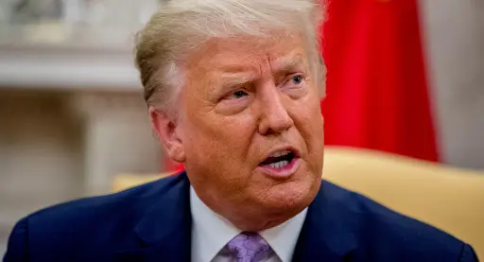
美国——涉军企业清单现状
2019年9月，两党议员联合致信美国国防部部长，督促国防部尽快根据1999财年NDAA第1237节的规定，公布涉军企业相关清单。2020年6月24日，国防部的回信中公开了第一批“涉军企业”清单。后来，国防部不断更新该清单，截至目前，已经有4批共44个企业进入“涉军企业”清单。
批次 | 日期 | 企业数目
第一批 | 2020-06-24 | 20个
第二批 | 2020-08-28 | 11个
第三批 | 2020-12-03 | 4个
第四批 | 2021-01-14 | 9个

Slide 17
美国——涉军企业清单可能的连锁反应
实体清单制裁
被美国工业与安全局（BIS） 加入“实体清单”的可能性。
SDN清单制裁
被美国美国财政部海外资产控制办公室（OFAC）加入特别指定国民清单（SDN清单）的可能性。
证券交易限制
根据2020年11月12日特朗普签发的《关于应对为涉军企业融资的证券投资而产生的威胁的行政命令》，禁止任何美国人对“涉军企业”清单上的实体进行证券投资或其他衍生交易。OFAC为此目的发布了NS-CCMC涉军企业清单。
其他制裁政策
美国总统有权依据《国际紧急经济权力法》（IEEPA出台）其他针对涉军企业的制裁。
Notes:
中海油在纽交所挂牌，可能会受到影响。但目前来看纽交所不会直接依据特朗普的法令把“涉军企业”直接摘牌，除非OFAC另有指令。美东时间2月11日下午，纽交所国际上市部主管Stefan Jekel表示，如果没有美国财政部的指令，纽交所目前将不会摘牌美国政府定义的“涉军企业”。纽交所负责人的表态意味着，目前唯一一个在纽交所上市的“涉军企业”——中国海洋石油集团有限公司将暂时“逃过一劫”。https://international.caixin.com/2021-02-12/101663329.html

Slide 18
美国——高管个人责任概述
03
限制
交易
禁止与美国实体交易
美国政府可能会冻结个人的美国资产，禁止美国人与他们进行交易，或将他们列入清单。
刑事责任风险
如果被列入实体清单的企业违反了美国出口管制法的刑事规定，相关高管可能会面临最高20年的监禁。
01
刑事
责任
02
限制
入境
限制入境
公司高管和员工有可能难以获得美国签证。
高管个人责任

Slide 19
美国——高管个人责任案例
土耳其Mehmet Hakan Atilla 案
华为孟晚舟案
2018年5月16日土耳其Halkbank副总裁Mehmet Hakan Atilla在美国被判入狱32个月。纽约南区地区法院认定，Atilla在2010-2015年期间，与他人共谋，通过其所任职的Halkbank，代表伊朗政府和伊朗国家石油公司，使用美国金融系统进行交易，违反了美国经济制裁法律法规。
2018年12月1日，应美国的要求，加拿大警方在温哥华逮捕了华为技术公司的首席财务官孟晚舟。美国希望将孟晚舟引渡到美国进行刑事指控。纽约东区联邦检察官称，由于孟晚舟的虚假陈述，多家美国银行参与了美国制裁法项下所禁止的与伊朗有关的金融交易。

Slide 20
立法与执法趋势——美国
关键词一：关键技术
AI技术、AI芯片、机器人、量子计算等
特别关注：反抵制执法
反抵制执法作为美国出口管制执法的组成部分，由BIS和美国国税局在各自体系内分别负责，以禁止美国利益体及其海外附属机构遵守他国的单边制裁和抵制要求。
关键词二：许可管理
根据BIS本次的年报披露的信息显示，BIS在2019年度共受理了34,207项许可申请，其中审批通过了29,327项申请，通过率为85.7%，平均审批时限为23天。
1
3
关键词三：管制清单与最终用户和最终用途管控
自2018年开始，美国开始大规模将中国实体列入实体清单、未经核实清单等管制清单，以对相关中国实体的供应链进行全面限制。2020年6月24日开始，美国国防部将中国企业列入涉军企业清单。2020年12月21日，美国商务部发布了第一个军事最终用途 （MEU）清单。
特别关注：拜登政府的新变化
履行竞选时的承诺与解决川普执政时期的遗留问题。
"culturally, there are different norms that each country and their leaders are expected to follow."
2
4

Slide 21
立法与执法趋势——欧盟
欧盟经济制裁措施准则
2003年首次通过《欧盟限制措施（制裁）的实施和评估指南》，2018年4月24日,欧盟在《指南》的最新文本中强调标准化的实施制裁并加强实施制裁的方法。
欧盟出口管制新规
欧盟经济制裁近期行动：
2021年5月10日， 欧盟理事会通过军民两用物项出口管制新规，以加强对更广泛新兴两用技术的管控；此外，加强了对网络监控工具等技术的出口管制。
根据新规定，对未列入清单的物项也要实施全面管制，有必要时需要申请许可。另外，新法规明确了欧盟委员会有权修改物项清单以及调整物项目的地，且欧盟委员会的授权期限是5年。
01
撤销对美的关税制裁
02
对白俄罗斯实行经济制裁

Slide 22
02
出口管制与贸易制裁
应对策略与注意事项

Slide 23
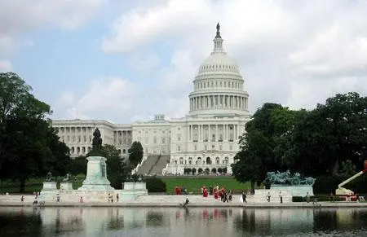
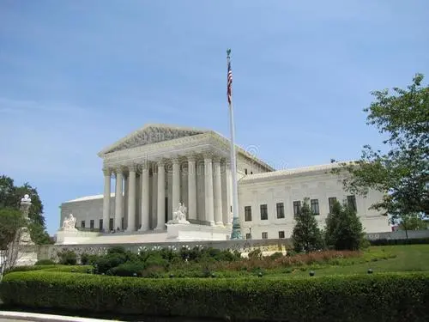
移出清单的方式——概述
向相关美国政府机构
提出移除申请
01
行政
申请
02
司法
救济
向法院起诉美国政府机构

Slide 24
移出清单的方式——行政申请
某中国运输集团案例
2019年9月25日，美国财政部将某中国集团总公司旗下两家公司——某运输有限公司和某船舶管理有限公司列入SDN清单，原因是两家公司从伊朗购买石油。
2020年1月31日，美国财政部将其中一家公司——某运输有限公司移出SDN清单。
同时被列入SDN名单的另一家公司——某船舶管理有限公司，已停止业务经营，并开展清算工作，于2020年4月正式注销。

Slide 25
移出清单的方式——行政申请
（1）实体向BIS提出除名申请并提交支持性材料。材料中应说明其不应该被纳入实体清单的理由和依据。
（2）实体通过律师与BIS进行协商，达成解决方案 。
实践中，向美国政府机构提出移除申请，具有一定的可行性。以向BIS申请为例：
（3）特定案件中，可能会要求申请者补充证明材料 。
（4）最终用户委员会会在收到申请后的1-2个月正式回复是否启动移除程序。

Slide 26
移出清单的方式——行政申请
A.中国律师的介入
B.美国律师、公关公司、政府游说公司、专家证人在加入案件前应完成法定登记手续
C.美国律师、专家证人的介入
D.媒体公关公司的介入
E.政府游说的介入
30

Slide 27
移出清单的方式——行政申请
企业合规管理体系
企业构建合规体系，能够最大程度地规避出口管制和贸易制裁相关的法律风险，避免被列入各类实体清单或帮助企业申请从各类实体清单中移除。企业贸易合规体系构建的九大要素：
管理层承诺
记录
风险评估
审计
合规准则
报告
合规培训
纠错
出口合规筛查

Slide 28
移出清单的方式——司法救济
美国“三权分立”的体制下，政府的行政命令可以通过司法程序进行挑战。
在评估认为确有事实和法律依据的情况下，可以通过提起行政诉讼的方式，主动维护企业权益；特别是，在特定情形下（如国防部涉军清单），企业几乎只能通过诉讼方式维权。
在过往实践中，已经有了中国企业起诉维权成功的先例。
进攻是最好的防守：
--美国总统的行政命令真的无懈可击吗？

Slide 29
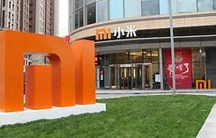
小米诉美国国防部、美国财政部案
2020年11月12日，时任美国总统特朗普根据1999财年《国防授权法案》第1237条签署了第13959号行政命令，禁止“美国人”（US persons，包括美国实体和个人）投资中国军方企业。
2021年1月6日，美国财务部根据第13959号行政命令发布“风险警告”称：自2021年1月11日起，禁止美国个人或实体进行中国军方企业的证券交易，除非交易目的是在2021年11月11日前完成对已经持有的中国军方企业的股份的抛售。
2021年1月14日，小米被美国国防部列入中国军方企业名单。根据第13959号行政命令，自2021年3月15日（2021年1月14日后60天）起，美国实体和个人将不得购买小米的股份；在2022年1月14日（2021年1月14日后365天）前，持有小米股份的美国实体或个人需抛售该股票。

Slide 30
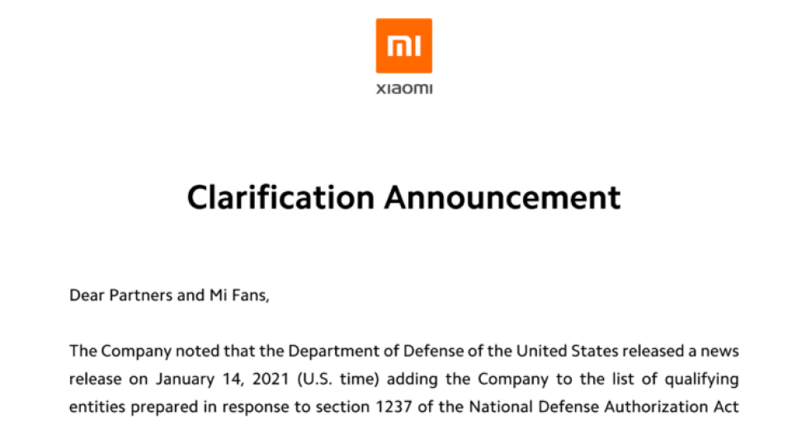
小米诉美国国防部、美国财政部案
2021年1月15日，小米发布声明称：公司一贯遵守经营地法律法规。公司的产品和服务只用于民用和商用，公司不是中国军方所有、控制或关联的企业，因此不是中国军方企业。公司会采取行动保护其合法利益。
需要注意的是，美国国防部发布的军方企业名单与美国财政部下属的OFAC发布的SDN名单不同，被列入军方企业名单的企业现实中几乎没有行政和解的渠道，无法直接申请从名单上除名。因此，需要通过诉讼向美国法院申请禁止令的救济方式。

Slide 31
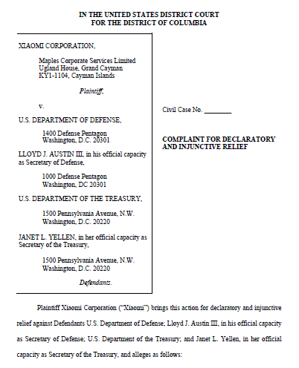
小米诉美国国防部、美国财政部案
2021年1月29日，小米向美国华盛顿哥伦比亚特区地区法院提起诉讼，起诉美国国防部和财政部，请求法院发布禁止令，禁止其将小米列入军方企业名单。
小米起诉状称被告的行为违反了美国《行政程序法》第5章第706（2）条，具体而言，美国国防部将小米列入军方企业名单的决定与证据相悖，该行政决定是“武断、任意”的；其次，被告行为违反了美国宪法第五修正案下的程序正当（due process）条款，具体而言，将小米列入军方企业名单前美国政府没有就该行政决定的根据给小米任何通知或任何回应和申辩的机会。小米作为一家在美上市的公司，该行政决定将给小米带来不可弥补的损失。

Slide 32
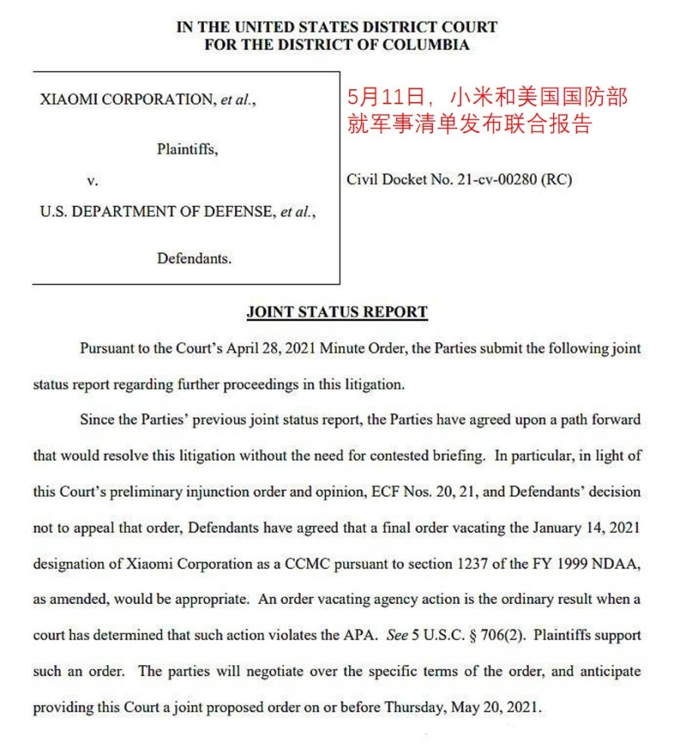
小米诉美国国防部、美国财政部案
2021年3月12日，美国哥伦比亚特区地方法院颁发了临时禁令，暂停了把小米认定为中国涉军企业的行政命令，并解除了美国投资者购买及持有小米证券的限制。
5月11日小米公司和美国政府达成协议，将搁置特朗普政府将小米列入涉军清单的决定。提交法院的文件指出，“美国国防部现已同意，最终下令撤销这一指定是‘适当的’”。
2021年5月25日，美国哥伦比亚特区地方法院颁发了最终判决，解除了美国国防部对于小米公司“中国军方公司”的认定，并正式撤销了美国投资者购买或持有公司证券的全部限制。

Slide 33
Tik-Tok诉美国总统特朗普、美国商务部等案
2020年8月6日、8月14日，特朗普针对Tik-Tok分别发布了两个行政令：
8月6日，特朗普分别发布行政命令，宣布自命令发布后的第45天起在美国法律允许及美国司法管辖权范围内，禁止字节跳动或其子公司与任何人或任何财产之间的“交易”。
商务部根据该行政令，制定了部门命令（department order），将管制Tik-Tok的事项细分为两个方面，一是自2020年9月20日起，Tik-Tok应从美国软件应用商店下架；二是自2020年11月12日起，Tik-Tok不得开展所述该部门命令列举的4种交易。
8月14日，特朗普发布行政令，称基于CFIUS（美国外国投资委员会）的调查程序，以国家安全为由，要求字节跳动在90天内出售或剥离Tik-Tok在美业务。
Tik-Tok于2020年8月24日提起诉讼
原告：Tik-Tok（注册地加利福尼亚）；ByteDance（注册地：开曼群岛）
被告：特朗普；美国商务部长威尔伯·T·罗斯(Wilbur T. Ross, Jr.)；美国商务部
诉讼请求：
1.宣告判决8月6日行政令非法和违宪；
2.宣告8月6日行政令无效，并禁止实施或执行；
3.法院认为的其他公正救济。

Slide 34
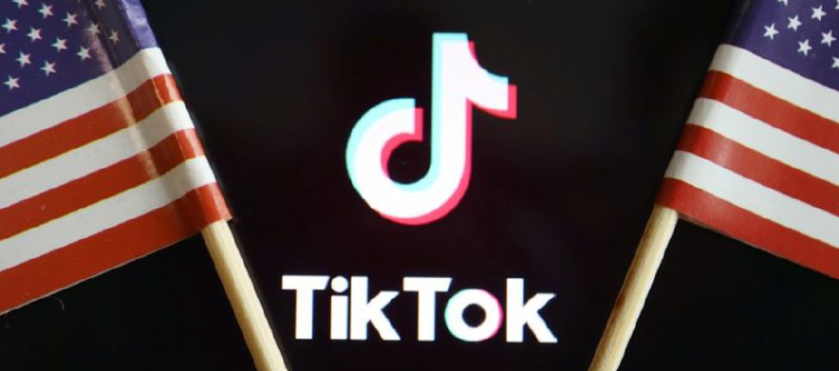
Tik-Tok诉美国总统特朗普、美国商务部等案
六点事实理由
1.抖音在美用户广泛，为疫情期间的很多美国人带来了经济收益。
2.抖音保护美国用户的隐私信息，软硬件设施符合国际标准。
3.抖音主动就安全隐患与美国政府沟通，采取了必要的防控措施。
4.特朗普政府禁令违反了第五修正案的正当程序原则，没有任何事实和法律依据，而且没有给抖音任何解释和回应的机会。
5.特朗普政府禁令表面上为了维护国家安全，实际是为了煽动反华，为选举拉票造势。
6.专家证人分析认为，该禁令缺乏基本的事实依据，旨在实现政治目的，而非善意地宣告国家紧急状态。
七点法律理由
1.行政令违反了《美国宪法》第五修正案中的正当程序原则。
2.行政令越权，颁布并未基于国家紧急状态。
3.行政令越权，禁令打击扩展至所谓“异常状况和特殊威胁”范围以外，违反了《国际紧急经济权力法》。
4.行政令违反了《国际经济紧急权力法》中关于不得干扰个人和商业通讯的要求。
5.国会在《国际紧急经济权力法》违反了三权分立原则，导致总统此次滥用权力。
6.该行政令违反了《美国宪法》第五修正案中禁止无偿征用的条款。
7.该行政令违反了《美国宪法》第一修正案中言论自由的条款。

Slide 35
Tik-Tok诉美国总统特朗普、美国商务部等案
案件进展：
2020年9月23日，Tik-Tok就特朗普总统的8月6日行政令和配套的商务部部门命令向哥伦比亚特区联邦地方法院申请初步禁令，禁止该前述行政行为发生效力。
2020年9月27日，法官作出了初步禁令，宣告总统行政令和商务部部门命令中的第一方面内容（“强制下架”）不生效。
2020年10月30日，宾夕法尼亚州联邦地方法院发布临时禁令，阻止美国政府从11月12日开始对Tik Tok施加限制。
2020年11月12日，美国商务部发表声明，将暂不执行原定于当天生效的禁止移动应用程序TikTok在美境内相关交易的命令。
美国当地时间2021年2月10日，美国拜登政府要求联邦法院暂停抖音海外版TikTok禁令，以便重新审查这款移动应用程序对美国国家安全的威胁。

Slide 36
箩筐技术诉美国国防部案
箩筐技术是一家美股上市的大数据技术公司，其技术应用于智能交通、自动驾驶、车路通信、遥感云服务等领域。2021年1月14日，箩筐技术公司被列入 “涉军清单”，美国投资者被要求在2021年11月11日前出售所持股份，纳斯达克随后进入对箩筐技术的退市裁决程序。
2021年3月4日，箩筐技术向哥伦比亚特区联邦地方法院提起诉讼，要求将其撤下“涉军清单”。
2021年5月6日，哥伦比亚特区联邦地方法院的颁布裁决，暂停了美国国防部和其他美国政府机构把箩筐技术认定为涉军企业的行政命令，以及由行政命令13959导致的限制，此裁决立即生效。
随后，纳斯达克撤销了对箩筐的退市裁决，继续维持公司股票正常交易状态。

Slide 37
高云半导体诉美国总统、国防部、财政部案
广东高云半导体科技股份有限公司于2021年5月21日在美国哥伦比亚特区联邦地区法院，针对美国国防部将其列入CCMC清单提起诉讼。除美国国防部外，一同作为被告的还有美国财政部、美国国防部长奥斯丁、美国财政部长耶伦以及美国总统拜登。
高云半导体于2021年1月14日被美国国防部列入CCMC清单。高云半导体成为小米、箩筐技术之后第三家起诉美国国防部CCMC决定的中国公司。
高云半导体是一家专业从事国产现场可编程逻辑器件（FGPA）的研发和产业化的高科技企业。FGPA与CPU（中央处理器）、DSP（数字信号处理器）并称三大可编程主流芯片，广泛应用于移动通信系统、现代国防科技、航天航空和信息安全等领域。

Slide 38
中国企业如何应对美国传票
传票的主要内容：
作为美国行政机关和检方常用的调查取证工具，一般主要包括以下要素：
传票的签发主体；传票的接收对象
传唤作证的证人身份；证人作证的时间地点
证据材料的提交范围；证据材料的提交时间、地点和对象；不同介质证据的提交要求

Slide 39
中国企业如何应对美国传票
传票的类别：
行政传票和大陪审团传票
行政传票由美国财政部、商务部、环保署等行政机关发出；获得的证据若指向犯罪行为，将存在行政机关将证据转交检方用于刑事指控的风险。
大陪审团传票由检方填写并主导，以大陪审团名义发出。大陪审团在检方的监督下审阅证据并听取证言，决定是否提起刑事指控。
作证传票和提交书面文件传票
作证传票（subpoena ad testificandum）要求实体或者个人在行政机关或者大陪审团面前提供证人证言。
提交书面文件传票（subpoena duces tecum）要求传票接收对象向美国检方或者行政机关提交文件、记录或者其他有形证据材料。
大陪审团传票的接收对象
检方基于暂时掌握的信息和证据，将特定主体归类为“证人”（witness）、“主体”（subject）和“目标”（target）。
随着调查的深入，检方可能根据最新掌握的信息，调整归类。

Slide 40
中国企业执行美国传票的有利方面
减少传票执行讼累，避免美国法院罚款和其他不利后果
中国企业收到美国传票之后，如果拒不执行，可能面临旷日持久的传票执行相关的协商、谈判和诉讼。
可能引发企业股价下跌、声誉和国际影响受损等次生影响，
对于拒不执行《爱国者法案》项下传票的外国银行，美国政府还有权关闭其在美代理账户。
赢得监管机关的良好印象，争取更为有利的和解条件
收到传票后积极配合，按照监管机关的要求提交证据材料，那么可能满足法定的责任减免情节，日后可以获得更加有利的和解条件。

Slide 41
中国企业执行美国传票的不利方面
01 自证其罪，暴露更多违规行为和主体，引发更大范围的调查与执法
美国宪法第五修正案“不得强迫自证其罪”的规定不适用于公司
如果中国企业按照传票要求向美国检方提交证据，可能全面暴露自身违规行为，加重自身法律责任
提交交易材料还可能牵扯出其他中国商业伙伴，使得美国监管机关扩大打击面，开展更大范围的调查和处罚
02 配合美国政府可能引起一定的舆论压力和不良影响
目前拜登政府延续对华遏制、对抗政策，中美两国关系处于敏感期
中国企业配合美国执行传票的消息一旦传出，容易受到舆论压力和不良影响，对于中央企业和其他国有企业而言尤其如此

Slide 42
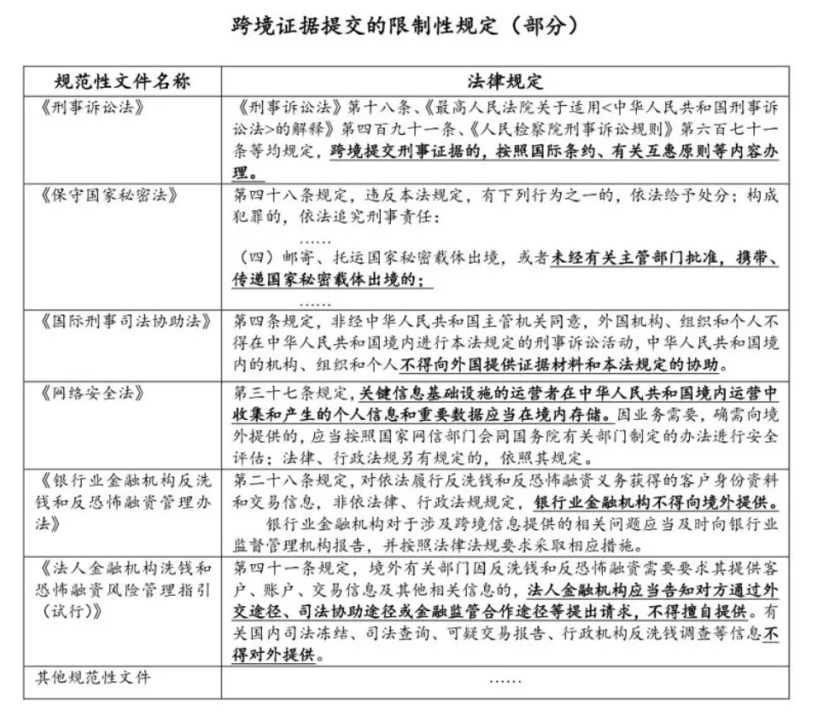
中国企业执行美国传票的不利方面
03 擅自直接提交证据可能违反中国法关于跨境证据提交和保密法的规定
境内监管规定禁止或者严格限制中国企业擅自直接向美国政府提交证据，尤其是刑事调查中的证据。
违反相关规定可能引发民事责任、行政责任和刑事责任
04 形成不良先例，助长美国政府对中国企业签发传票的积极性
美国行政机关、检方和法院会根据一国企业在类案中的表现，来认定该国其他企业执行传票的难度。
直接执行美国传票可能给美国行政机关、检方和法院造成中国企业直接执行美国传票难度不大的印象，从而更加积极地向其他中国企业签发传票，强迫其直接向美方提交证据.
给其他企业在类似情形下提出抗辩带来更大的难度

Slide 43
中国企业如何应对美国传票
积极和美国监管机关沟通，判断其意图和事态严重程度
研判传票合理性，视情况提出抗辩理由
01
07
下发证据保存通知，及时收集保存证据
积极与中美监管机关沟通，寻求替代性证据提交方式
02
06
1
2
3
向美国监管机关争取时间，开展全面的内部调查
03
05
对拟提交证据进行国内法筛查，确保提交内容和提交形式合法合规
04
评估法律风险，制定应对策略

Slide 44
中国律师的作用——以中伦涉美制裁法律服务为例
中伦在涉美制裁应对方面能够提供全方位、一站式、模块化的法律服务，全面涵盖前端贸易风险筛查，中端贸易合规体系建设、公司内部调查，以及后端政府调查应对与和解等各个方面。
中伦长期服务大型国企、合资企业、外资企业，在汽车、通信、电子、航空航天、航运物流、石油化工、能源、金融等多个细分行业有丰富的经验。
1. 涉美制裁合规体系建设。协助企业针对涉美制裁事项建立全面合规管理体系，指导企业进行涉美制裁事项风险自查，研判制度与流程管理的有效性，分析评价合规管理现状并对现有管理流程及风险管理措施进行优化，协助企业跟踪主要国家经济制裁、出口管制等合规义务，协助企业建立全球贸易合规机制和IT系统搭建，实现合规工作信息化。
2. 出口管制风险筛查与尽职调查。协助企业开展涉及朝鲜、伊朗、俄罗斯等敏感国家的贸易合规风险筛查，识别交易行为是否构成出口/转出口/协助等行为、交易商品是否涉及出口管制物项及涉美成分占比、交易对象是否属于美国出口管制所制裁/管制的对象、产品用途是否属于美国出口管制的用途等。

Slide 45
中国律师的作用——以中伦涉美法律服务为例
3. 国防部制裁名单合规服务。我们能够为列入美国国防部制裁名单的中国企业提供一揽子的合规服务，包括但不限于进行风险评估、分析相关事项影响、开展法律问题调研、提供专业咨询意见，以及相关的政策游说、资本市场危机管控应对、对相关行政机构进行起诉等。
4. 境外监管机关调查应对。协助企业应对境外监管部门有关经济制裁、出口管制等调查，协助制定监管总体应对方案，应对监管机关送达的传票、调查问卷等文书，确定配合调查与提交证据材料的程度和范围，协助企业和境外监管机关进行沟通、协商、谈判并签订和解协议，统筹协调中美两国监管要求的潜在冲突，进行危机公关与媒体应对。
5. 全球供应链管理支持。协助企业提前做好贸易管制和经济制裁对企业供应链可能造成的不利影响的防范措施，协助被列入“黑名单”而导致供应链被切断的客户与上下游企业开展谈判降低供应链负面影响。同时，针对被制裁企业的上下游企业提供贸易合规辅导服务，避免制裁风险传导。

Slide 46
中国律师的作用——以中伦涉美制裁法律服务为例
6. 许可证豁免咨询和许可证申请。协助企业申请贸易管制产品、技术、软件和服务等物项的许可证，并就是否适用许可证豁免提供咨询服务，为企业合法合规在伊朗等被制裁国家开展贸易和投资提供法律建议。
7.“黑名单”除名申请。协助被列入“黑名单”的企业向美国监管机关进行SDN名单、实体清单、未经证实清单等名单的除名申请。
8. 跨境投资的国家安全审查。针对跨境投资活动，协助应对外国政府的国家安全审查，协助进行项目申报前的自查工作、准备申报相关的文件、推进申报流程。

Slide 47
03
出口管制与贸易制裁
合规管理体系

Slide 48
央企已全部建立合规管理委员会
2015年12月，国资委《关于全面推进法治央企建设的意见》要求中央企业加快提升合规管理能力，研究制定统一有效、全面覆盖、内容明确的合规制度准则，加强合规教育培训，形成全员合规的良性机制，建立法律、合规、风险、内控一体化管理平台。
国资委在5家企业开展合规管理体系建设试点的基础上，于2018年印发《中央企业合规管理指引》，此后陆续编发反垄断、出口管制、反商业贿赂等一系列重点领域合规指南。


截至2021年5月13日，中央企业已全部成立合规委员会，出台管理制度，完善工作机制。
其中不少企业还探索构建法治框架下的法律、合规、风险、内控协同运作机制，着力打造“法律合规大风控”管理体系。
1
2
3
4
5


2006年，中国银监会颁布《商业银行合规风险管理指引》。2007年，中国保监会颁布《保险公司合规管理指引》。中央企业的合规管理，率先在金融行业开展、发展和成熟，并积累了丰富的经验。
2016年，国资委组织中国石油、中国移动、东方电气集团、招商局集团、中国中铁五家中央企业开展试点工作，以期借鉴国内外合规管理的先进经验，为企业在参与国际市场竞争以及“一带一路”建设过程中加强合规管理提供良好示范。

Slide 49
企业贸易合规体系建设——价值
贸易合规体系的价值
及时识别交易风险，避免商誉和经济损失.
法定的抗辩理由，可大幅减轻处罚幅度
确保良好的合规实践，取得相关监管部门的信任
避免管理层追责，将风险控制在最低业务层面
企业员工及管理人员权责明确
全球供应链合规稳定运行，确保企业利益最大化
加快取得出口许可证的进程，获取绿色通道
持续可预期地作出合规的出口计划
跨国企业树立诚信经营和负责任的国际形象
有效降低大国之间贸易摩擦对企业造成的系统性风险
.
保密文件
Privileged and Confidential
50

Slide 50
企业贸易合规体系建设——风险评估阶段
该阶段，通过文件梳理、现场访谈等方式，全面梳理业务及制度流程，分析现有管理体系的有效性，评估合规风险。
全面梳理企业对外贸易(含再出口、转移、过境、经纪活动）可能涉及的国别和地区、管制物项信息的中英文名称、海关税则编号、物项性能，形成管制物项清单。
全面梳理相关国家、地区的管制机构（如美国商务部产业安全局、美国国务院国防贸易管制局、欧盟委员会贸易总司、欧盟对外行动署、中国商务部等）的监管要求，形成合规义务清单。
51

Slide 51
企业贸易合规体系建设——风险评估阶段
通过现场访谈，充分了解企业商业模式、部门权责、制度流程和风险防控措施，深入了解客户业务结算模式、文档流转涉及的部门人员、交易相对方或物流公司、合同模板等；
筛查交易各阶段潜在违规风险，如无许可证出口、缺乏内部沟通，未知的最终用户或最终用途，以及检查及防控措施的有效性等，形成合规风险清单。
全面梳理企业现有合规制度和合规组织架构，评估企业在资源配备、政策/程序/行为的建设、检查措施、监控审计、违规处理、培训沟通、评估修正等方面的管理有效性，形成合规有效性评估报告。
52

Slide 52
企业贸易合规体系建设——风险评估阶段
主要工作成果：
《**公司出口管制物项清单》
《**公司出口管制国别合规义务清单》
《**公司出口管制合规风险清单》
《**公司出口管制合规有效性评估报告》
53

Slide 53
企业贸易合规体系建设——建设与交付
该阶段，搭建符合企业特点的出口管理合规管理体系、管理机制、出口管制合规管控流程。
帮助客户设计尽职调查机制（以美国为例）
包括“了解你的商品” 、“了解你的行为” 、“了解你的客户” 等。
了解你的商品 | 了解你的行为 | 了解你的客户
（1）判断商品是否属于美国物项； （2）判断商品是否属于美国出口管制法所特别管制的物项； | （1）判断自身行为是否构成美国出口管制法规所称出口/视同行为； （2）判断自身行为是否构成美国出口管制法规所称转出口/境外转移行为； （3）判断自身行为是否属于对客户的出口行为的协助 | （1）判断客户是否属于美国出口管制所制裁/管制的对象； （2）判断商品的目的地是否属于美国出口管制的地域； （3）判断客户取得商品后的用途是否属于美国出口管制的用途
54

Slide 54
企业贸易合规体系建设——建设与交付
建立全流程出口合规审查机制：
包括商务部出口物项税号，美国因素与美国连接点，欧盟境内出口、再出口和过境转运等管辖连接点审查；
帮助客户建立“决策管理表”，确保东道国销售代表、合规专员、物流部门能够确认货物出口合规性；
帮助客户明确高风险环节，建立清单导向或危险信号导向的检查机制。
帮助客户建立全面的出口管制合规保障措施：
包括交易风险的“暂停”机制和处理应对机制、物项转售的监控机制、交易记录保存机制、合规监督与评估机制、违规行为的报告处理及整改机制、出口管制信息的更新机制等。
55

Slide 55
企业贸易合规体系建设——建设与交付
主要工作成果：
《**公司出口管制合规尽职调查清单》
《**公司出口管制合规审查表》
《**公司出口管制合规手册》
57

Slide 56
企业贸易合规体系建设——建设与交付

Slide 57
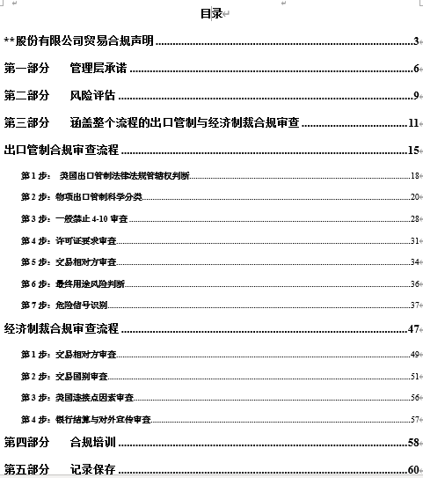
企业贸易合规体系建设——建设与交付
我们的成果示例：

Slide 58
中国两用物项出口管制相关立法和许可目录
《中华人民共和国出口管制法》
《中华人民共和国密码法》
01
02
《中华人民共和国核出口管制条例》
《中华人民共和国核两用品及相关技术出口管制条例》
《中华人民共和国导弹及相关物项和技术出口管制条例》
《中华人民共和国生物两用品及相关设备和技术出口管制条例》
《中华人民共和国监控化学品管理条例》
《中华人民共和国易制毒化学品管理条例》
《中华人民共和国放射性同位素与射线装置安全和防护条例》
《有关化学品及相关设备和技术出口管制办法》
《两用物项和技术进出口许可证管理办法》
《两用物项和技术进出口许可证管理目录》
06
03
相关立法
《关于两用物项出口经营者建立出口 管制内部合规机制的指导意见》
《两用物项出口管制内部合规指南》
05
04

Slide 59
中国两用物项出口管制相关立法和许可目录
01《两用物项和技术进出口许可证管理目录》
其中，出口许可证管理目录包括：
核出口管制清单所列物项和技术
核两用品及相关技术出口管制清单所列物项和技术
生物两用品及相关设备和技术出口管制清单所列物项和技术
监控化学品管理条例名录所列物项
有关化学品及相关设备和技术出口管制清单所列物项和技术
导弹及相关物项和技术出口管制清单所列物项和技术
易制毒化学品(一)
易制毒化学品(二)
部分两用物项和技术
特殊民用物项和技术
商用密码出口管制清单
02《商用密码出口管制清单》
系统、设备和部件
测试、检查和生产设备
软件
技术
01
02
03
03《核两用品及相关技术出口管制清单》

Slide 60
《指南》所涉及的企业类型
在商务部申办《最终用户和最终用途说明》的经营者
从事商用密码产品、易制毒化学品进出口的经营者
为两用物项出口提供代理、货运、寄递、报关、第三方电子商务交易平台和金融等服务的经营者
从事两用物项研发、生产等业务的企业、科研院所

Slide 61
中国两用物项出口管制合规总体目标和意义
合规总体目标
从国内视野看：建立健全出口管制内部合规制度，严格执行国家出口管制法律法规，树立负责任的企业形象，履行社会责任。
从国际视野看：在严峻的贸易摩擦形势和复杂的国际环境下，有序开展国际经贸合作，守护国家利益。
合规重要意义
从国内视野看：出口管制内部合规建设是企业稳健运行的基础，有利于提高企业内部运行效率，使企业具备长期良性竞争的制度基础；有利于顺利获得监管部门的出口许可；有利于减少出口违规的风险，减轻潜在的违规处罚。
从国际视野看：有利于树立中国企业合规形象，提升交易伙伴的合作信心，赢得更多高端商业机会，提升中国企业在国际经贸合作中的整体竞争力。

Slide 62
中国两用物项出口管制合规实施要点及要求
《指南》中关于出口管制内部合规机制应当具备的九个基本要素
（一）拟定政策声明
（二）建立组织机构
（三）全面风险评估
（四）确立审查程序
（五）制定应急措施
（六）开展教育培训
（七）完善合规审计
（八）保留资料档案
（九）编制管理手册

Slide 63
中国两用物项出口管制合规实施——拟定政策声明
高层主导
全面覆盖
适时更新
企业的中高层管理人员应带头践行合规政策 。
声明面向全体员工，也可向合作伙伴(如供应商、货运代理、分销商、销售代理、合资合作伙伴、技术交流方、其他代理商等)分发声明，宣示本企业的出口管制合规立场。
如有必要，可以要求合作伙伴签署出口管制合规承诺书。
声明应适时进行更新，以确保声明能够符合现时有效的法律法规要求、满足最新形势的要求、契合企业自身的合规需求。

Slide 64
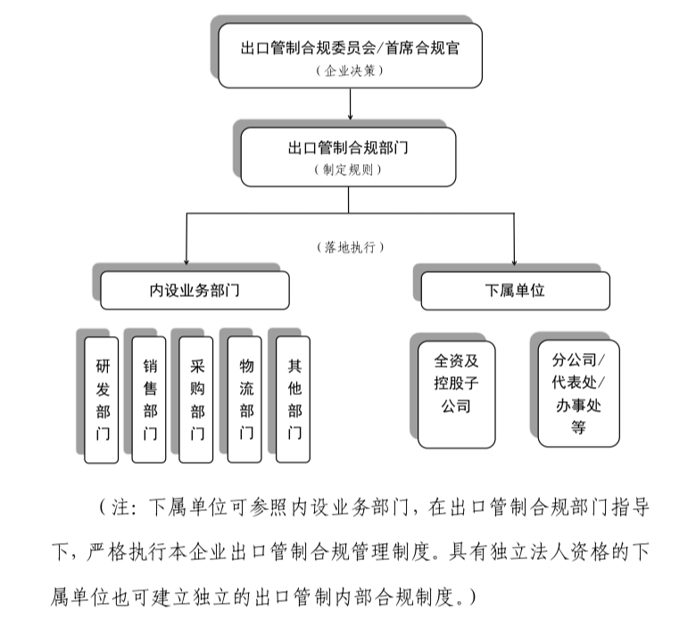
中国两用物项出口管制合规实施——建立组织机构
建立组织机构的内容
有条件的出口经营者可参考示例的组织管理体系，或将出口管制合规组织机构嵌入现有合规管理体系。
下属单位可参照。具有独立法人资格的下属单位也可建立独立的出口管制内部合规制度。
尚不具备条件的出口经营者可根据出口管制业务规模、全面风险评估结果等酌情调整。
建立组织机构的实施要点
1. 强化责任
落实领导责任；建立全员合规责任制；建立AB角工作制度，确保合规负责人员不在岗位时，有相应工作人员可承担其工作任务。
2. 客观独立
出口管制合规部门独立于销售、出口等相关业务部门之外(中小企业可不设置专门的合规部门)，合规管理不受其他部门和人员的干涉。
3. 充分授权
例如，授予负责出口管制合规的部门和人员就相关交易向管理层提出否决建议的权利。
4. 合规优先
加强出口管制合规部门与其他业务部门之间的协调，当发生意见冲突时，坚持合规优先原则。
5. 考核激励。
将合规审计结果纳入年度考核，将合规履行评价结果作为员工考核、干部任用、评先选优等工作的重要依据。

Slide 65
中国两用物项出口管制合规实施——全面风险评估
全面风险评估的主要内容：
1. 经营物项情况
经营物项是否被列入出口管制清单（包括临时管制）；梳理物项可能的主要用途
2. 客户情况
客户的主要业务范围、客户类型（生产商、经销商还是最终用户）、客户是否被列入我国管控名单等禁止或限制交易名单，或被列入联合国的制裁清单、客户所在国家或地区风险等级。
3. 技术与研发情况 云存储、外籍员工等
4. 内部运作情况
5. 出口管制相关信息情况
6. 第三方合作伙伴情况
第三方合作伙伴包括货物承运人、报关代理商、 销售代理、研发合作伙伴、金融服务提供商、第三方电子商务交易平台等。
7. 风险防范措施
根据对出口管制合规风险的排查、识别，分析研究采取何种措施可防控或消除出口管制合规风险。
可能存在的风险点 | 可采取的措施

Slide 66
中国两用物项出口管制合规实施——确定合规审查程序（1）
签约前审查环节尽职调查
警示性行为参照表

Slide 67
中国两用物项出口管制合规实施——确定合规审查程序（2）
签约前审查环节 签订合同环节 申请许可证环节 履行合同环节
对每一项交易都进行了全流程、全覆盖的审查
杜绝了未申请许可证出口管制物项的情况
每一单交易均审查货物承运人的资质
审查是否有货物承运人被列入我国管控名单等禁止或限制交易名单，或被列入联合国的制裁清单等
履行合同环节再次筛查交易各参与方相关情况，防止因禁止或限制交易名单变动引发的违规风险
发货前确认之前各审查环节是否完备、审查货运人情况、核对许可证以及装运文件是否与交付货物一致等
对出口运输路线是否途经敏感国家进行评估
在提供售后服务、维修、保养等过程中，持续跟踪产品的最终用户、最终用途、安装地点等信息
确立企业内部两用物项出口管制合规审查程序的实施要点：
加强最终用户和最终用途管理
坚持全覆盖、全流程审查
覆盖各种类型交易，针对每一笔交易进行从接触之初至发货后的全流程监管。
采取多种措施便利风险筛查
企业可结合自身业务特点，起草符合本企业情况的书面出口审查流程图。

Slide 68
中国两用物项出口管制合规实施——制定应急措施
主要内容
根据举报/其他信息，由合规部门确定是否启动企业内部调查（明确启动调查的标准）
确定调查范围，明确调查程序，起草调查报告，视情向举报人通报调查结果，向管理层汇报
可考虑将违规行为识别与补救相关案例纳入出口管制合规培训内
存在严重违法行为时，向国家出口管制管理部门报告
合规要求
管理层重视对潜在违规行为的举报和调查
企业为员工提供多种举报途径：电子邮箱、电话、举报箱等
举报途径的有效性，如是否有专人定期查看举报箱和电子邮箱，举报电话能否接通等
企业为员工提供了匿名举报机制，对举报人身份信息严格保密
制定适当的激励、奖励措施，以表彰举报违规线索的员工
收到举报信息后，有完善的调查程序
向举报人反馈调查结果
调查发现问题及时整改
调查结果向管理层汇报
如调查发现重大问题，立即报告国家出口管制管理部门
实施要点
确保举报途径安全
落实奖惩制度
及时采取补救措施

Slide 69
中国两用物项出口管制合规实施——开展教育培训
企业可根据不同人员分别设计培训内容：
一般人员
与出口管制相关的业务部门人员
出口管制合规部门人员
企业开展教育培训实施要点：
全员覆盖
因岗施教
纳入考核
外部培训
形式灵活

Slide 70
中国两用物项出口管制合规实施——完善合规审计
通过整体审计对企业出口管制内部合规制度进行全面评估；结合企业实际情况通过专项审计着眼于特定部门或特定环节进行部分评估。
进行合规审计时可以灵活选择内外审，并确保审计专业性，有条件的企业可将其合规管理职能与审计职能分离。

Slide 71
中国两用物项出口管制合规实施——保留档案资料
企业需要保留的资料档案包括：
出口产品规格
商业交易相关文件
与政府相关部门沟通情况等
存档期限一般为五年以上
不讲政治的码农不是好合规师……
中国两用物项出口管制合规实施——编制管理手册
管理手册的内容包括但不限于主要负责人签署的政策声明、出口管制法律法规概要、企业的出口管制合规政策和制度等。
管理手册应当根据法律法规、外部形式和企业面临的出口管制合规要求的变化，视情更新，并且应当便于执行、易于所有员工获得。

Slide 72
04
欧盟与中国阻断法评析

Slide 73
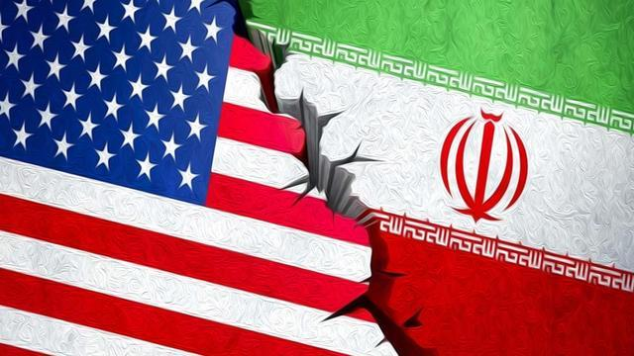
最新案例：伊朗国民银行 V. 德国电信公司
在德国汉堡设有分行的伊朗国民银行要求德国法院认定：德国电信终止电信服务合同的声明无效。
该行称，德国电信希望遵守美国“禁止非美国企业与受美国主要制裁的伊朗企业进行贸易”的要求，以避免美国对该企业的二级制裁；这违反了欧盟《阻断法案》。
德国电信隶属于德国电信集团，该集团约50%的营业额来自美国。德国电信辩称，欧盟《阻断法案》并未剥夺公司在未给出理由的情况下终止合同的权利；公司可以随时终止与伊朗国民银行的业务关系，终止的动机并不重要。
对此，欧盟法庭总顾问Hogan表示：伊朗企业可以在欧盟成员国法院援引欧盟法律反制美国的次级制裁。

Slide 74
欧盟《阻断法案》的背景
美国法院
管辖权
“效果说”
美国可对“影响或意图影响美国的行为行使管辖权，如果这种影响是重大的且管辖权的行使是合理的”。
初级制裁是对同受制裁国家进行特定交易并受美国管辖的实体的制裁
针对同美国有连接点的行为
实践中主要适用于美国人和第三国人
次级制裁是对同受制裁国家进行特定交易但不受美国管辖的实体的制裁
针对同美国没有连接点的行为
实践中主要适用于第三国人
初级制裁
次级制裁
01
02
美国对外
经济制裁
以美元金融体系和本国强大的经济技术实力为连接点
对同美国没有任何连接点、但被美国禁止的行为进行制裁。
都具有
作用于第三国的域外效果
违反国际法、侵害他国主权

Slide 75
欧盟《阻断法案》的历史沿革
1996年
《免受第三国立法及由此产生行动之域外适用影响的保护法案》
（简称《阻断法案》）
以阻断美国制裁古巴的《赫尔姆斯-伯顿法案》和制裁伊朗和利比亚的《达马托法案》中具有域外效果的部分条款对欧盟之适用
更新《阻断法案》
欧盟于2018年8月6日对《阻断法案》进行了更新，将美国对伊朗的经济制裁规则纳入被欧盟阻断的外国法律和政策之中，并明确该修订的目的是“抵制这些法律在欧盟的域外适用效果”。
欧盟同时还颁布了《官方说明》，对《阻断法案》的实施细节进行了更新。
未得到有效适用
由于自1996年起，美国历任总统推迟实施《赫尔姆斯-伯顿法案》第三部分（即第三编），因此欧盟《阻断法案》并无从得以有效适用。
美国加大制裁力度
2018年，美国不但重启了《赫尔姆斯-伯顿法案》第三编，而且启动了对伊朗的全面制裁，给欧盟造成了重大不利影响；欧盟从政治、经济等多方面采取措施回应。

Slide 76
欧盟《阻断法案》的属性
《阻断法案》属于狭义的冲突法
直接规定禁止外国某些具有域外效力法律在本国适用
《阻断法案》
立法形式上
欧盟层面进行的概括性立法，适用于一切由于外国政府行使域外管辖权可能给欧盟带来影响的法律或行为
适用事项上
欧盟《阻断法案》目前仅在附件中以列举的方式适用于美国对伊朗和古巴经济制裁的部分措施，但理论上能够扩展到其他任何领域
美国在国外的调查行为或对国外行为的监管
内容上
欧盟《阻断法案》包括了阻断法的三项核心制度，即：阻断美国特定法律在欧盟境内的效力和执行、禁止相关主体遵守美国的特定法律、以及允许相关主体就美国特定法律给其带来的损失进行索赔。

Slide 77
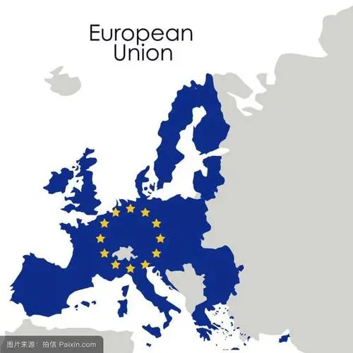
欧盟《阻断法案》适用主体
欧盟《阻断法案》第11条：该法的适用主体是处于欧盟管辖范围内的自然人和法人。
01
自然人包括在欧盟居住（12个月内在欧盟至少停留了6个月）的欧盟成员国国民等，采属地主义和属人主义相结合的原则。
02
法人包括在欧盟成立的任何法人和船只在欧盟成员国依法注册并在欧盟境外设立且被成员国国民控制的船运公司等，采注册地主义原则。

Slide 78
欧盟《阻断法案》适用范围
原则上可以适用于其他任何第三国具有域外管辖权效力的立法
但目前仅在附件中规定了针对美国特定的初级和次级制裁
涉及古巴:
1993年《国防授权法案》
1996年《古巴自由和民主团结法案》
涉及伊朗：
1996年《伊朗制裁法案》
2012年《伊朗自由和反扩散法案》
涉及伊朗：
2012年《国防授权法案》
2012年《伊朗交易和制裁条例》
涉及伊朗：
2012年
《减少伊朗威胁和叙利亚人权法案》

Slide 79
欧盟《阻断法案》规定的法律责任
欧盟《阻断法案》第9条原则性规定欧盟成员国应当对相关违法主体予以“有效的、成比例的和劝诫性的”处罚，欧盟各成员国对此规定了不同的民事和刑事处罚标准。

脱欧前的英国规定：
违反欧盟《阻断法案》构成刑事犯罪
可处以无上限的罚款

德国规定：
违反欧盟《阻断法案》被规定为行政违规
可处以最高50万欧元的罚款
违反的后果

法国规定：
违反欧盟《阻断法案》构成刑事犯罪
最高可处以6个月的刑期和9万欧元的罚款

Slide 80
欧盟《阻断法案》核心内容
阻断外国的相关法律在欧盟的效力和适用
欧盟《阻断法案》第4条规定：法院和仲裁庭的判决以及欧盟之外行政当局的决定，如果直接或间接地使这些（附件中的外国）法律或基于此法律的行为或由此产生的行为有效，则均不得以任何方式被认可或执行。
1
2
3
暗含了这些制裁规则本身在欧盟管辖范围内无效这一前提
规定了外国的司法、行政或其他任何机构根据这些制裁规则所做出的决定或采取的行动在欧盟不得被承认或执行；
要求欧盟成员国的行政和司法机构应当适用和实施欧盟《阻断法案》，以确保上述规定得到遵守

Slide 81
欧盟《阻断法案》核心内容
禁止《阻断法案》的适用主体遵守外国的相关法律
欧盟《阻断法案》第5条规定，该法案所适用的主体“不得主动或故意疏忽地、直接或通过子公司或其他中间人间接遵守任何基于这些（附件中的外国）法律或由这些法律所产生的、包括外国法院的要求在内的任何要求或禁令。”
该条款为判断相关主体的行为是否违反欧盟《阻断法案》设立了严格的判断标准：主动的作为或故意疏忽的不作为都会构成对欧盟《阻断法案》的违反。
《阻断法案》仅要求其适用主体不得出于遵守外国制裁规则的目的而不参与或退出受制裁业务，而相关主体基于正常商业决策采取的上述行为并不会受到欧盟《阻断法案》的处罚，实践中企业可能会以自己出于“商业考虑”为由而不参与或退出相关业务，来规避欧盟《阻断法案》的适用。对相关主体的主观判断上采取了“故意疏忽”标准，强化了现实中的适用效果。
同美国法下“外国主权强制”（Foreign Sovereign Compulsion）制度相关。“外国主权强制”指一个主体如果被某国政府或法律强制性要求作为或不作为，此种要求可以作为该主体在美国法院抗辩不履行美国法律下某种义务的依据。
阻断法在美国法院是否可以被用作“外国主权强制”的抗辩理由存在争议。
“外国主权强制”在美国法院作为抗辩的理由需要达到一定的标准和条件，一般将“阻断法在本国实施的程度”作为主要的考虑因素。随着保守主义倾向的加强，法院对于“外国主权强制”的认定条件愈发苛刻。若欧盟对违反《阻断法案》的行为没有进行严格的处罚，并且轻易地给予相关主体事实或法律上的豁免，“外国主权强制”的抗辩在美国法院会被削弱。

Slide 82
欧盟《阻断法案》核心内容
欧洲企业能够以不执行外国具有域外管辖效果的法律会给自己或欧盟的利益带来“严重损害”为由，向欧盟申请《阻断法案》适用的豁免。
考虑的因素包括：受保护权益是否会面临特别的风险；是否存在对申请人提起的行政或司法调查程序；申请人是否能够采取措施避免或减轻损害、是否会遭受巨大的经济或利益损失、个人权利是否会受到重大阻碍等。
申请豁免后，相关主体应当就可能受到美国制裁的情况同美国沟通，但不得单独向美国政府申请经济制裁的豁免（否则等同于遵守制裁规则）。
《阻断法案》的适用主体有权在申请后遵守外国的相关法律
欧盟《阻断法案》第5条规定，“如不遵守这些（附件中的外国）法律将会严重损害该主体或欧盟的利益，该主体可按照第7和8条规定的程序被授权全部或部分遵守这些（附件中的外国）法律。“第7、8、11条对申请的具体程序进行了规定。

Slide 83
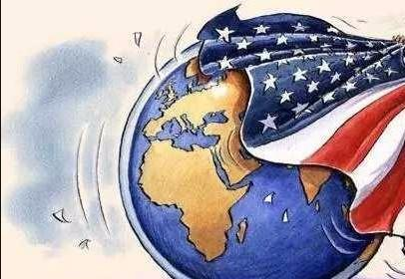
欧盟《阻断法案》核心内容
《阻断法案》的适用主体有权就外国相关法律的适用进行索赔
欧盟《阻断法案》第6条规定，适用主体“有权就因适用这些（附件中的外国）法律或基于该法律或由该法律产生的行为而对其造成的任何损害获得赔偿，包括法律费用……此等索赔可以向造成该损害的自然人、法人或者其他实体或者代表其行事的人或中间人提出。”
可索赔事项：
任何损害都可以获得赔偿。以《阻断法案》为基础的索赔案件尚无先例，因此尚无法确定“任何损害”的范围。但从文本角度来看，范围可以非常广泛，实践中可能被解释为包括所有的直接或间接损失。
索赔对象：
未排除美国政府作为被告被起诉的可能性，为未来的司法实践留下空间，并给美国政府造成一定的政治压力；
同时，欧盟也认可美国行使国家权力的行为依据国际法的基本原则享有豁免权。
01
03
索赔对象：
《官方说明》第13条要求根据“损害的种类、造成事实损害者以及责任分担的程度”由个案判断索赔对象。
索赔对象不限于欧盟境内；
包括造成损害者本人、其在欧盟的代理人和中间人。
02
索赔的执行：
执行存在一定程度的地域限制，主要适用于赔偿人位于欧盟境内的资产，对于在欧盟境外的资产是否能够执行这一问题，目前并无先例。
04

Slide 84
欧盟《阻断法案》核心内容
《阻断法案》的适用主体应当就外国相关法律的影响进行报告
欧盟《阻断法案》第2条和第3条规定，该法所适用主体的“经济或金融利益受到这些（附件中的外国）法律或基于该法律或由该法律产生的行为的直接或间接影响时，该主体应在其知晓该消息的30天内通知欧盟。”
经济主体的个体利益与欧盟主权利益的冲突
企业进行报告的有利方面：主体向欧盟的汇报有可能会得到欧盟在外交和政策层面的帮助，进而帮助自己获得美国的制裁豁免；
欧盟直接向其发出的不许遵守美国制裁规则的指令也可能作为其在美国法院以“外国主权强制”进行有效抗辩依据
在美国存在较大经济利益的欧盟经济主体在进行“成本收益分析”后，往往会选择遵守美国的法律而非欧盟《阻断法案》，因此并不会主动向欧盟委员会进行汇报。
在美国没有或存在较少经济利益的欧盟经济主体可能会积极行动。
双刃剑
实践中绝大多数受到美国域外制裁规则影响的经济主体并不会积极履行其报告之义务，这也正是欧盟《阻断法案》将其规定为义务并规定对违反行为进行处罚的原因。
企业进行报告的不利方面：该主体在向欧盟汇报后，如果出于商业上的考虑决定遵守美国的制裁规则，就难再以商业决策为由去解释自己对欧盟《阻断法案》的违反，进而面临着更大的受到欧盟《阻断法案》处罚的风险。

Slide 85
欧盟《阻断法案》的意义
#7：给相关问题的政治解决留下足够的空间
#1：以法律形式明确欧盟在相关国际问题上的政治立场
#6：影响欧洲企业的商业决策，改变欧盟在应对美国制裁问题上处于的完全被动局面
没有美国业务的小型企业会更倾向于不执行美国的制裁政策并利用欧盟《阻断法案》维护利益；
有美国或国际业务的大型企业或跨国公司，如果决定退出涉美制裁国家的业务，则要做好被欧盟处罚的准备。
对欧盟的意义
捍卫政治和经济主权的决心
#2：为欧盟同美国在对外经济制裁问题上的谈判提供重要筹码
#3：从内部提供促使美国政府改变特定单边对外经济制裁政策的动力
《阻断法案》带来的法律冲突给在欧盟存在业务的美国企业带来重大风险；企业所受到的压力会反馈到美国政府，并迫使政府采取措施减少法律冲突对企业的不利影响。
#4：为欧洲企业在美国法院应诉提供“外国主权强制”的抗辩依据
“雷明顿诉北美飞利浦公司反垄断案”、“西屋电气公司铀资源垄断案”中，都通过阻断法并利用“外国主权强制”对美国的域外管辖权进行反制。
#5：为欧洲企业在商事合同中提供普遍和有效的法律保护
受到欧盟《阻断法案》保护的欧洲企业违反美国制裁规则但符合欧盟《阻断法案》规定的行为，并不构成该合同项下的违约。

Slide 86
欧盟《阻断法案》的意义
#1：历史角度
从历史来看，美国在事实上受制于欧盟《阻断法案》并同欧盟在对外经济制裁问题上做出了外交和政治妥协
----美国限制《赫尔姆斯-伯顿法案》和《达马托法案》域外效果条款对欧盟的适用
#3：政治环境
特朗普政府执政后，美国对欧盟的阻断法案表示反对：
对违反美国制裁规则的欧洲企业进行了严厉警告或制裁；
认为欧洲的公司和银行为了规避美国制裁的风险会主动退出相关业务。特朗普强硬的单边经济制裁政策已对欧盟的政治和经济利益造成了实质性影响，打破了传统的外交平衡。拜登政府改变了对欧贸易态度，以修复这一平衡。
对美国的影响
经济和政治利益上的平衡
#2：法律实践
1997年“STET案”中，欧盟宣布对意大利电信公司STET遵守美国对古巴经济制裁政策的行为按《阻断法案》启动调查，该案随着欧盟和美国在该问题上达成一揽子政治妥协方案得到解决。
2007年“BAWAG案”中，一家美国公司在收购奥地利BAWAG银行时，BAWAG关闭了约100名古巴人开立的账户以满足美国对古巴的制裁规定。奥地利认为BAWAG违反了欧盟《阻断法案》，并表示将会采取司法程序。美国政府介入并宣布给予BAWAG适用美国对古巴制裁规则的豁免，案件获政治解决。

Slide 87
欧盟《阻断法案》的局限性
01 执行力度不够
05 处罚的力度较弱
虽然多次威胁要使用欧盟《阻断法案》对相关主体进行处罚，但实践中却从未施行。
违反欧盟《阻断法案》仅仅会受到一定程度的罚款，仅有少数的国家规定对违反欧盟《阻断法案》处以刑事责任。
02 给企业带来商业上的不确定性
增大了欧洲企业合规经营的风险
04 作用空间范围有限
03 实施效果受制于企业自身的利益权衡
大型跨国公司趋利避害，往往会选择不遵守欧盟《阻断法案》；出于对欧洲本国企业的保护，欧盟对“故意疏忽”也往往会有选择性地采取较高的认定标准。
仅在欧盟境内具有实际可操作性

Slide 88
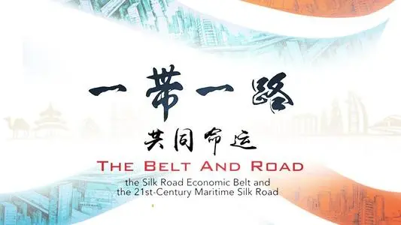
中国是否需要阻断法
国际上受美国制裁的国家（如俄罗斯、伊朗、朝鲜、委内瑞拉、古巴等）绝大多数同中国有着良好的合作关系。美国单边对外经济制裁给中国带来了巨大的负面影响。
出台阻断法，政治上有助于巩固中国的外交战略和“一带一路”倡议；经济上，有助于在国际商事合同的“除外条款”和美国司法体系下的“外国主权强制”问题上为中国企业提供直接的法律保护。

Slide 89
欧盟《阻断法案》对中国的启示
可以包括阻断法的三项核心制度——阻断美国特定法律在我国境内的效力和执行；禁止相关主体遵守美国的特定法律；允许相关主体就美国特定法律给其带来的损失进行索赔。
所阻断的事项可以尽量多的包括对中国可能造成非法域外影响的域外规则，而非局限于制裁领域。
所阻断的对象可以较欧盟《阻断法案》有所扩大，将美国对中国直接制裁的“香港人权与民主法案”等反华法案纳入。
规定法律责任，设置严格的适用程序，落实中国企业对于遵守外国制裁规则申请豁免的权利。
充分考虑不同企业的不同利益，并给予中国企业过渡期。

Slide 90
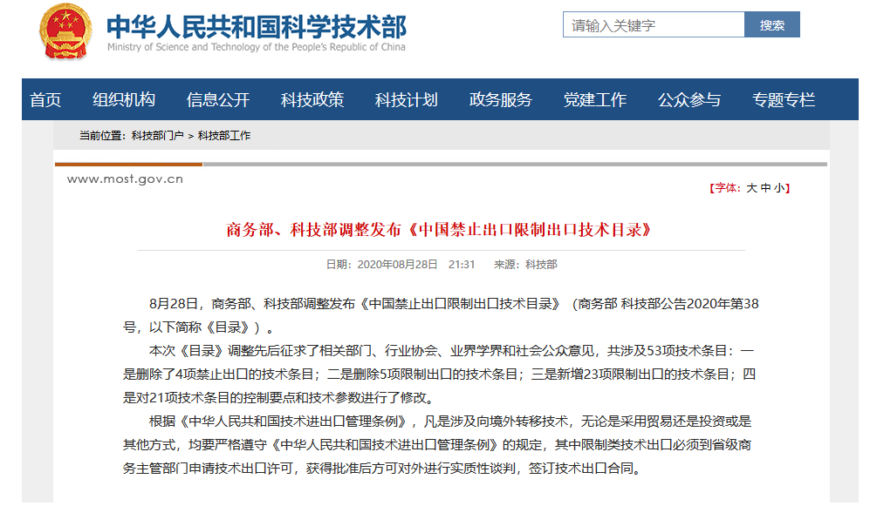
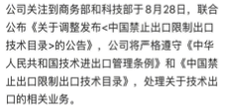
中国商务部新规与某短视频社交服务商在美交易
2020年8月28日，中国商务部更新了《中国禁止出口限制出口技术目录》，将“基于数据分析的个性化推送服务技术”列入目录之中。该短视频社交网站的推送算法出口属于限制类，而非禁止类。这意味着像该短视频社交网站这样的企业出售在美核心业务时可能需要事先申请商务部的许可。
2020年8月30日晚，该短视频社交网站回应称将严格遵守相关目录的要求。

Slide 91
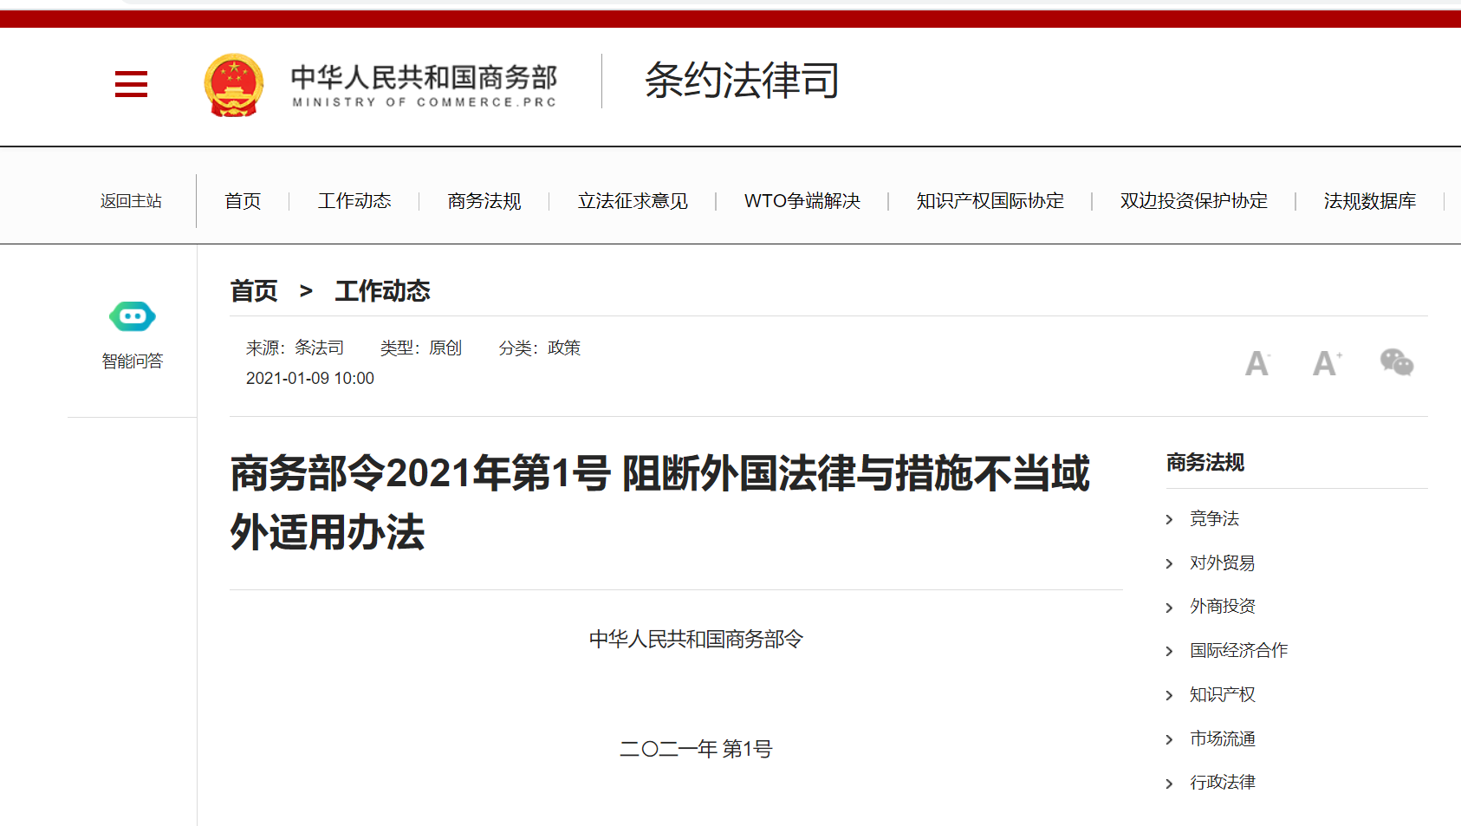
中国商务部发布阻断外国法律与措施不当域外适用办法
第七条 工作机制经评估，确认有关外国法律与措施存在不当域外适用情形的，可以决定由国务院商务主管部门发布不得承认、不得执行、不得遵守有关外国法律与措施的禁令。
（扩展阅读）在康文森公司与华为公司确认不侵害专利权及标准必要专利纠纷案中，最高人民法院知识产权法庭作出中国法院知识产权领域首个禁诉令，审慎探索了日罚金制度，即对不遵守行为保全裁定的当事人处以日罚款并按日累积的罚则，为中国禁诉令制度探索和实践积累了有益的经验。

Slide 92
商务部《阻断外国法律与措施不当域外适用办法》
阻断对象不特定，
由工作机制评估
01
《阻断办法》第二条明确规定：“本办法适用于外国法律与措施的域外适用违反国际法和国际关系基本准则，不当禁止或者限制中国公民、法人或者其他组织与第三国（地区）及其公民、法人或者其他组织进行正常的经贸及相关活动的情形”。可见，我国《阻断办法》主要针对的是外国次级制裁措施。
《阻断办法》第六条明确了“外国法律与措施是否存在不当域外适用”的四项评估因素，包括（1）是否违反国际法和国际关系基本准则；（2）对中国国家主权、安全、发展利益可能产生的影响；（3）对中国公民、法人或者其他组织合法权益可能产生的影响；（4）其他应当考虑的因素。
综合来看，只有当“外国法律与措施的域外适用”违反“国际法和国际关系基本准则”以及被综合评估为符合第六条规定的要素时，才属于《阻断办法》的阻却对象。
规定禁止承认、执行、遵守制度，并且实现可救济
要求私人主体“信息上报”和“遵从禁令”
为本国私人主体增设申请豁免的例外条款

Slide 93
商务部《阻断外国法律与措施不当域外适用办法》
规定禁止承认、执行、遵守制度，并且实现可救济
与国际上多数阻断法相同，我国《阻断办法》中规定的阻断措施，体现了对“外国法律与措施的不当域外适用”的不承认、不执行、不遵守（第七条），并赋予本国实体或个人寻求司法救济的权利（第九条）。
02
要求私人主体“信息上报”和“遵从禁令”
《阻断办法》第五条规定了相关主体的“信息上报”义务，要求中国公民、法人或者其他组织遇到外国法律与措施禁止或者限制其与第三国（地区）及其公民、法人或者其他组织正常的经贸及相关活动情形的，应当在30日内向国务院商务主管部门如实报告有关情况。
第十三条对“信息上报”和“遵从禁令”规定了法律责任。中国公民、法人或者其他组织未按照规定如实报告有关情况或者不遵守禁令的，国务院商务主管部门可以给予警告，责令限期改正，并可以根据情节轻重处以罚款。
03
为本国私人主体增设申请豁免的例外条款

Slide 94
商务部《阻断外国法律与措施不当域外适用办法》
《阻断办法》第八条提供了不遵守禁令的例外情形，并规定了申请豁免的程序。第八条规定，中国公民、法人或者其他组织可以向国务院商务主管部门申请豁免遵守禁令。申请豁免遵守禁令的，申请人应当向国务院商务主管部门提交书面申请，书面申请应当包括申请豁免的理由以及申请豁免的范围等内容。国务院商务主管部门应当自受理申请之日起30日内作出是否批准的决定；情况紧急时应当及时作出决定。
该项豁免制度借鉴了欧盟《阻断条例》中的“例外条款”。在阻断法中设置例外条款，避免了企业陷入国内法域外适用国和本国之间的两难境地，使得法律实施更具有灵活性，具体情况具体分析，很大程度上推动了阻断法的普及适用。
为本国私人主体增设申请豁免的例外条款
04

Slide 95
郑孜青律师是中伦律师事务所北京办公室合规与政府监管部合伙人，从事反垄断和竞争法、网络安全和数据保护、贸易合规和救济法律业务，为中外客户提供中国和世界各主要司法辖区有关反垄断、数据保护、贸易制裁与出口管制等合规体系建设、合规问题咨询与行政调查应对等法律服务。
郑律师是中国最早专职从事反垄断业务的律师之一，曾多次陪同市场总局的执法人员与欧盟委员会执法人员进行交流。2020年6月，郑律师协助国资委和市场总局进行了有关欧盟反外国补贴白皮书的研究。郑律师代理过170多个经营者集中申报，包括数起附加限制性条件的申报以及数起并行的国家安全审查。郑律师代理美国新礼来动保76亿美元收购拜耳动保业务的交易在中国的经营者集中申报，并在全球司法辖区中第一个获得了批准。郑律师还在英伟达以400亿英磅收购ARM的经营者集中申报中代理ARM。郑律师代理某国内企业参与了涉及阿里巴巴的反垄断调查案件；代理中外知名企业应对市场总局的反垄断调查并提供反垄断合规常年法律顾问服务。
郑律师受邀参加了国务院网信办普法宣传，为网信办提供有关美国平台责任立法趋势的信息，作为唯一的律师专家受网信办的邀请参加了《儿童个人信息网络保护规定》的立法研讨会。受工信部中国信息通信研究院邀请参加了《未成年人网络保护条例》立法研讨会，作为唯一的律师专家为2019年“信息通信行业法治热点专题研修班”授课。
郑律师曾多次参加商务部组织的立法咨询，是2020年涉外商事法律直播间“贸易制裁与出口管制风险防范”讲师。2017年至今，为中外客户提供贸易合规体系建设、不可靠实体清单及出口管制法方面的法律服务。为客户的供应链和商业模式在中国、美国和欧盟法下可能涉及的合规问题提供咨询，并协助客户建立和完善贸易合规体系。
郑孜青
中伦律师事务所
M: 86-135 2076 6711
D: 86-10-5780 8318
zhengziqing@zhonglun.com
中国和美国纽约州律师资格

Slide 96
中伦合规与政府监管部助力您的成功！
中伦设立了独立的合规与政府监管部，能够在全所范围内进行资源调动和人员安排，根据客户需求抽调各个细分专业领域的律师为客户服务。
中伦在合规/政府监管业务领域拥有由三十九名境内外合伙人以及超过一百名专业人士组成的优秀团队，为客户提供强大的人员和资源保障。
中伦的经办律师均毕业于国内外一流法学院，具备优秀的专业能力和极强的语言优势，深谙国内外法律制度和监管环境差异，拥有第一手的合规法律服务经验。
中伦在出口管制和经济制裁领域拥有极为出色的合伙人团队和业绩。我们的合伙人包括曾在商务部、海关等相关政府部门工作多年的官员、Chambers常年排名最高等级的资深律师和帮助中外企业处理大量实务案例的资深合伙人。
中伦合规团队在出口管制和经济制裁合规领域为多家包括央企在内的大型国有企业和民营企业提供专业法律服务，包括风险评估审查、合规体系建设以及监管调查应对等，多次成功帮助中国企业有效防范制裁风险和应对美国政府的调查和执法，为企业减轻或挽回了损失。
中伦合规团队一直紧密跟踪中外出口管制和经济制裁领域的立法、执法和司法前沿热点，对中国企业防范和应对合规风险进行了深入调研，并承担了大量的各部委相关课题研究项目。

Slide 97
中国领先的
综合性律师事务所
中伦律师事务所创立于1993年，是中国司法部最早批准设立的合伙制律师事务所之一。经过数年快速、稳健的发展壮大，中伦已成为中国规模最大的综合性律师事务所之一。
中伦目前在北京、上海、深圳、广州、武汉、成都、重庆、青岛、杭州、南京、海口、东京、香港、伦敦、纽约、洛杉矶、旧金山和阿拉木图18个城市设有办公室。
Notes:
截至2020年9月，中伦拥有340多位合伙人和2200多名专业人员（含合伙人）。各合伙人分别专精于特定的专业领域。通过合理的专业分工和紧密的团队合作，中伦有能力在各个领域为客户提供高质量的中国法律服务。中伦拥有一批既有丰富经验，又有深厚理论基础的律师。我们的合伙人均毕业于国内外著名法学院，不少合伙人曾在国际著名律师行工作多年。在成为中伦的合伙人之前，均已在其相关专业领域执业多年，并已经取得良好的业绩。我们的律师及助理律师在加入中伦前，都曾通过严格的遴选。我们还通过各种各样的培训以提高助理律师的服务水平。

